Slide 1
Informasjonsmøte digital eksamen

Slide 2
Digital håndtegning (Scantron)
Instruksjonsark ligger på pulten/ er vedlagt som PDF i aktuelle oppgaver.
Les øvrig informasjon om digital håndtegning på forsiden av eksamenssettet.

Slide 3
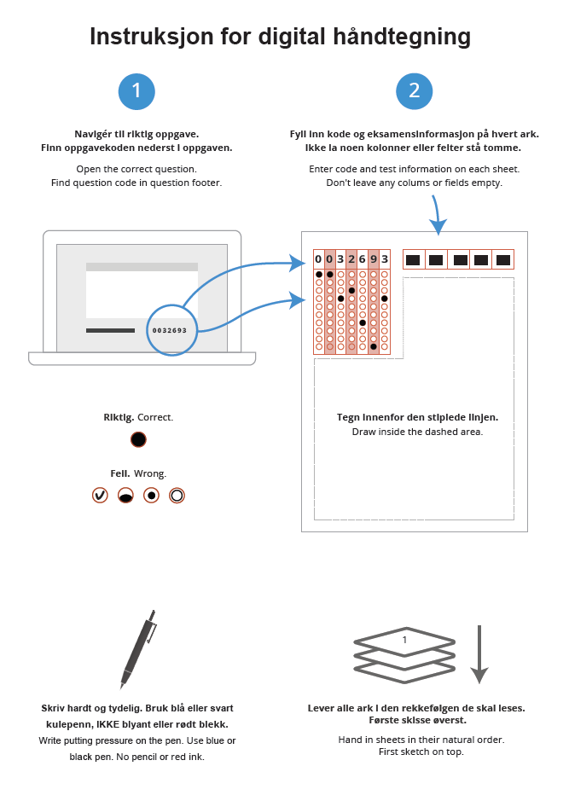

Slide 4
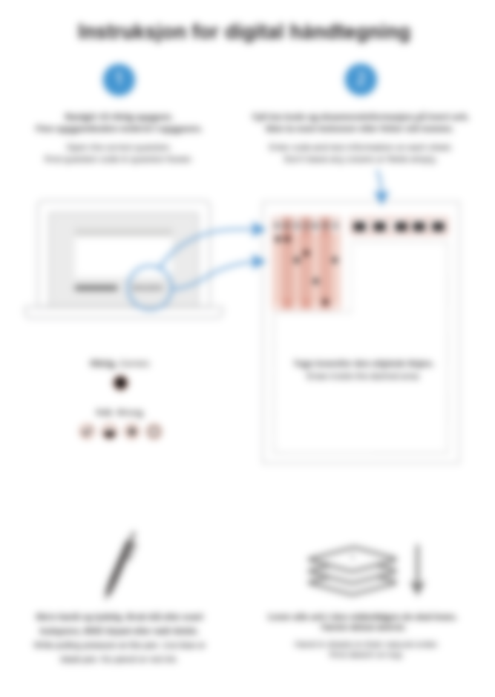

Slide 5
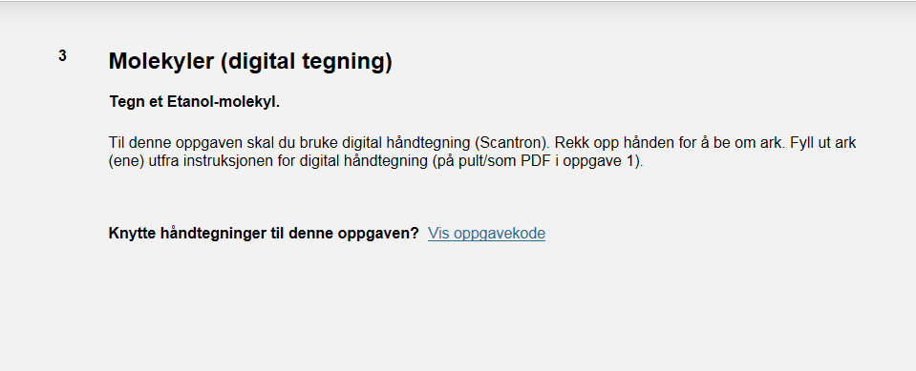

Slide 7
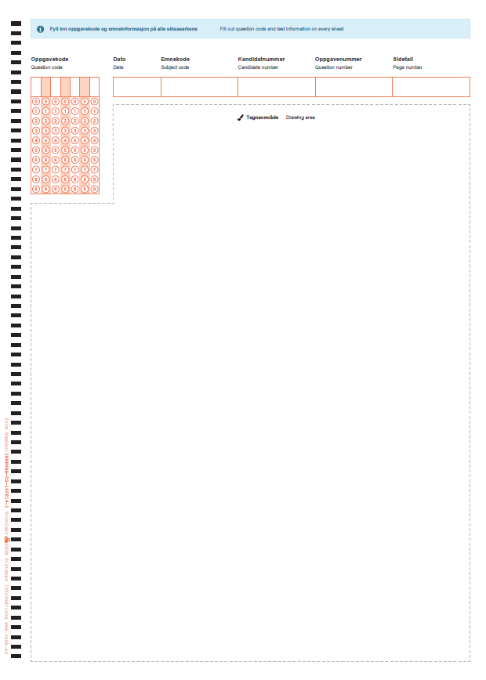
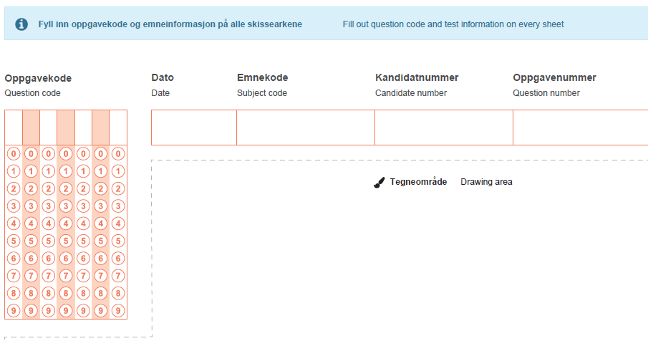
3 1 6 5 0 8 8
13.01.17 KJM1100 15013 8

Slide 8
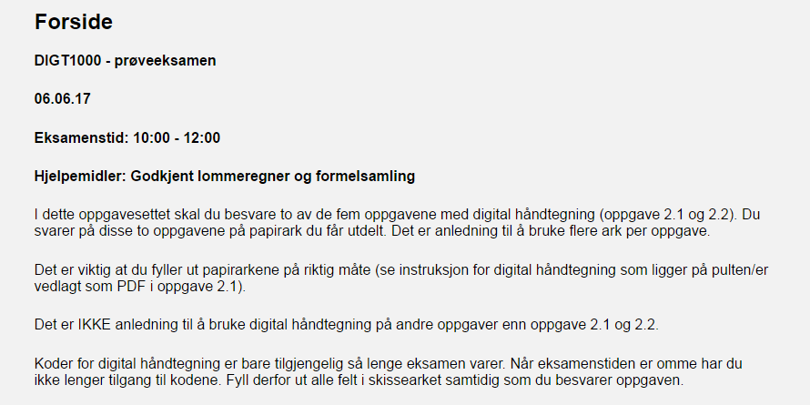

Slide 9
